Slide 1
KIỂM TRA BÀI CŨ
Câu 1: Số Oát ghi trên mỗi dụng cụ điện cho ta biết điều gì? Một bóng đèn trên vỏ có ghi 220V – 100W nghĩa là gì?
Câu 2: Nêu các công thức tính công suất của dòng điện?

Slide 2
* Khi ta sử dụng các thiết bị điện trong gia
đình chúng sinh ra các dạng năng lượng nào? * Hàng tháng mỗi nhà đều phải trả tiền điện.
* Người ta dựa vào đâu để tính tiền điện hàng tháng cho gia đình?

Slide 3
TIẾT 14: BÀI 13:
ĐIỆN NĂNG –
CÔNG CỦA DÒNG ĐIỆN

Slide 4
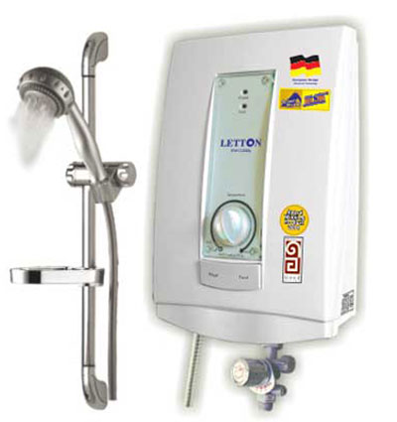
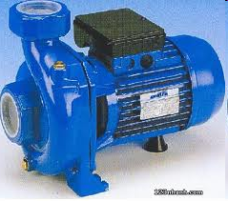
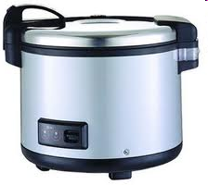
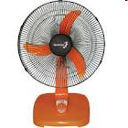
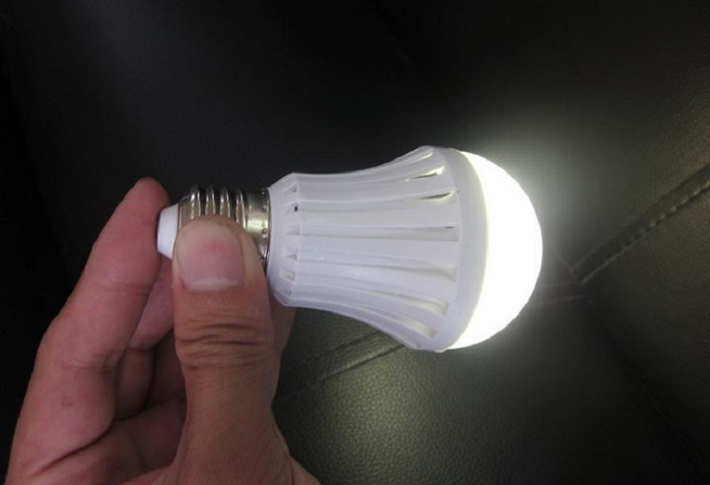
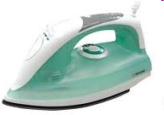
TIẾT 14 – BÀI 13: ĐIỆN NĂNG – CÔNG CỦA DÒNG ĐIỆN
I. ĐIỆN NĂNG
1. Dòng điện có mang năng lượng:
C1. Quan sát các dụng cụ và thiết bị điện sau:
Điều gì chứng tỏ công cơ học được thực hiện trong hoạt động của các dụng cụ hay thiết bị điện này?
C1. Dòng điện thực hiện công cơ học trong hoạt động của các dụng cụ và thiết bị điện nào?

Slide 5
Dòng điện chạy qua làm quay động cơ

Slide 6
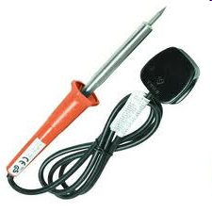
TIẾT 14 – BÀI 13: ĐIỆN NĂNG – CÔNG CỦA DÒNG ĐIỆN
I. ĐIỆN NĂNG
1. Dòng điện có mang năng lượng:
C1. Dòng điện cung cấp nhiệt lượng trong hoạt động của các dụng cụ và thiết bị điện nào?
Nồi cơm điện
Máy khoan
Máy bơm nước
? Điều gì chứng tỏ nhiệt lượng được cung cấp trong hoạt động của các dụng cụ hay thiết bị điện này?
=> Dòng điện chạy qua làm nóng dụng cụ hay thiết bị
Bàn là điện
Mỏ hàn
Quạt điện

Slide 7
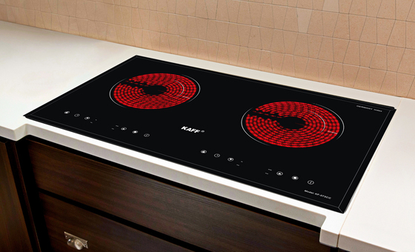
TIẾT 14 – BÀI 13: ĐIỆN NĂNG – CÔNG CỦA DÒNG ĐIỆN
I. ĐIỆN NĂNG
1. Dòng điện có mang năng lượng:
Dòng điện chạy qua làm nóng dụng cụ hay thiết bị điện

Slide 8
TIẾT 14 – BÀI 13: ĐIỆN NĂNG – CÔNG CỦA DÒNG ĐIỆN
I. ĐIỆN NĂNG
1. Dòng điện có mang năng lượng:
thực hiện công
Dòng điện
có thể
Dòng điện
có năng lượng
cung cấp
nhiệt lượng

Slide 9
TIẾT 14 – BÀI 13: ĐIỆN NĂNG – CÔNG CỦA DÒNG ĐIỆN
I. ĐIỆN NĂNG
1. Dòng điện có mang năng lượng:
Dòng điện có mang năng lượng vì nó có khả năng thực hiện công và cung cấp nhiệt lượng.
Năng lượng của dòng điện được gọi là điện năng.
2. Sự chuyển hóa điện năng thành các dạng năng lượng khác:
Năng lượng của dòng điện được gọi là gì?
Vì sao nói dòng điện có mang năng lượng?
- Khi các dụng cụ điện hoạt động thì điện năng đã được biến đổi thành các dạng năng lượng nào?

Slide 10
TIẾT 14 – BÀI 13: ĐIỆN NĂNG – CÔNG CỦA DÒNG ĐIỆN
I. ĐIỆN NĂNG
1. Dòng điện có mang năng lượng:
2. Sự chuyển hoá điện năng thành các dạng năng lượng khác
C2: Các dụng cụ điện khi hoạt động đều biến đổi điện năng thành các dạng năng lượng khác. Hãy chỉ ra các dạng năng lượng được biến đổi từ điện năng trong hoạt động của mỗi dụng cụ điện trong bảng 1.
Dụng cụ điện | Điện năng được biến đổi thành dạng năng lượng nào?
Bóng đèn dây tóc.
Đèn LED.
Nồi cơm điện, bàn là.
Quạt điện, máy bơm nước.
Nhiệt năng và năng lượng ánh sáng.
Năng lượng ánh sáng và nhiệt năng.
Nhiệt năng và năng lượng ánh sáng.
Cơ năng và nhiệt năng.

Slide 11
TIẾT 14 – BÀI 13: ĐIỆN NĂNG – CÔNG CỦA DÒNG ĐIỆN
I. ĐIỆN NĂNG
1. Dòng điện có mang năng lượng:
2. Sự chuyển hoá điện năng thành các dạng năng lượng khác
C3: Hãy chỉ ra hoạt động của mỗi dụng cụ điện trong bảng 1, phần năng lượng nào được biến đổi từ điện năng là có ích, là vô ích.
Dụng cụ điện | Điện năng được biến đổi thành | Năng lượng có ích | Năng lượng vô ích
Bóng đèn dây tóc | Nhiệt năng và năng lượng ánh sáng
Đèn LED | Nhiệt năng và năng lượng ánh sáng
Nồi cơm điện, bàn là | Nhiệt năng và năng lượng ánh sáng
Quạt điện, máy bơm nước | Cơ năng và nhiệt năng
Năng lượng ánh sáng
Nhiệt năng
Năng lượng ánh sáng
Nhiệt năng
Nhiệt năng
Năng lượng ánh
sáng (nếu có)
Cơ năng
Nhiệt năng

Slide 12
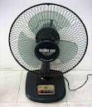
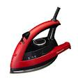
TIẾT 14 – BÀI 13: ĐIỆN NĂNG – CÔNG CỦA DÒNG ĐIỆN
I. ĐIỆN NĂNG
1. Dòng điện có mang năng lượng:
2. Sự chuyển hoá điện năng thành các dạng năng lượng khác
Cơ năng
ĐIỆN NĂNG CÓ THỂ CHUYỂN HÓA THÀNH
Nhiệt năng
Quang năng

Slide 13
TIẾT 14 – BÀI 13: ĐIỆN NĂNG – CÔNG CỦA DÒNG ĐIỆN
I. ĐIỆN NĂNG
1. Dòng điện có mang năng lượng:
Dòng điện có mang năng lượng vì nó có khả năng thực hiện công và cung cấp nhiệt lượng.
Năng lượng của dòng điện được gọi là điện năng.
2. Sự chuyển hoá điện năng thành các dạng năng lượng khác
- Điện năng có thể chuyển hóa thành các dạng năng lượng khác như : nhiệt năng, cơ năng, năng lượng ánh sáng …

Slide 14
TIẾT 14 – BÀI 13: ĐIỆN NĂNG – CÔNG CỦA DÒNG ĐIỆN
I. ĐIỆN NĂNG
1. Dòng điện có mang năng lượng:
2. Sự chuyển hoá điện năng thành các dạng năng lượng khác
Hãy nhắc lại khái niệm hiệu suất đã học ở lớp 8?
Hiệu suất sử dụng điện năng :
$$H=\frac{A_{ci}}{A_{tp}}100\%$$
Trong đó:
Công có ích là phần năng lượng có ích được chuyển hóa từ điện năng.
Công toàn phần là toàn bộ điện năng tiêu thụ.
Tỉ số giữa công có ích và công toàn phần gọi là hiệu suất.

Slide 15
TIẾT 14 – BÀI 13: ĐIỆN NĂNG – CÔNG CỦA DÒNG ĐIỆN
I. ĐIỆN NĂNG
1. Dòng điện có mang năng lượng:
2. Sự chuyển hoá điện năng thành các dạng năng lượng khác
3. Kết luận
 Điện năng là năng lượng của dòng điện. Điện năng có thể chuyển hóa thành các dạng năng lượng khác, trong đó có phần năng lượng có ích và phần năng lượng vô ích.
 Tỉ số phần năng lượng có ích được chuyển hoá từ điện năng và toàn bộ điện năng tiêu thụ gọi là hiệu suất sử dụng điện năng:
$$H=\frac{A_{ci}}{A_{tp}}100\%$$
A_{ci:} phần năng lượng có ích được chuyển hóa từ điện năng.
A_{tp}: toàn bộ điện năng tiêu thụ.

Slide 16
TIẾT 14 – BÀI 13: ĐIỆN NĂNG – CÔNG CỦA DÒNG ĐIỆN
I. ĐIỆN NĂNG
II. CÔNG CỦA DÒNG ĐIỆN
1. Công của dòng điện
 Công của dòng điện sản ra ở một đoạn mạch là số đo lượng điện năng chuyển hoá thành các dạng năng lượng khác.

Slide 17
C4: Hãy cho biết công thức liên hệ giữa công A và công suất P mà em đã học ở lớp 8?
TIẾT 14 – BÀI 13: ĐIỆN NĂNG – CÔNG CỦA DÒNG ĐIỆN
I. ĐIỆN NĂNG
II. CÔNG CỦA DÒNG ĐIỆN
1. Công của dòng điện
2. Công thức tính công của dòng điện
P =
A = P . t
Thảo luận:
C5: Hãy chứng tỏ rằng, công của dòng điện sinh ra ở một đoạn mạch được tính bởi công thức:
A = U.I.t
Gợi ý: P = U.I

Slide 18
TIẾT 14 – BÀI 13: ĐIỆN NĂNG – CÔNG CỦA DÒNG ĐIỆN
I. ĐIỆN NĂNG
II. CÔNG CỦA DÒNG ĐIỆN
1. Công của dòng điện
2. Công thức tính công của dòng điện
A = P t = UIt
Trong đó: U: HĐT (V)
I : CĐDĐ (A)
t : Thời gian hoạt động (s)
A : Công của dòng điện (J)
1J = 1W.1s = 1V.1A.1s
* Ngoài ra công của dòng điện còn được đo bằng đơn vị kilooat giờ (kWh)
1kWh = 1000W.3600s = 3600000J = 3,6.10⁶ J

Slide 19
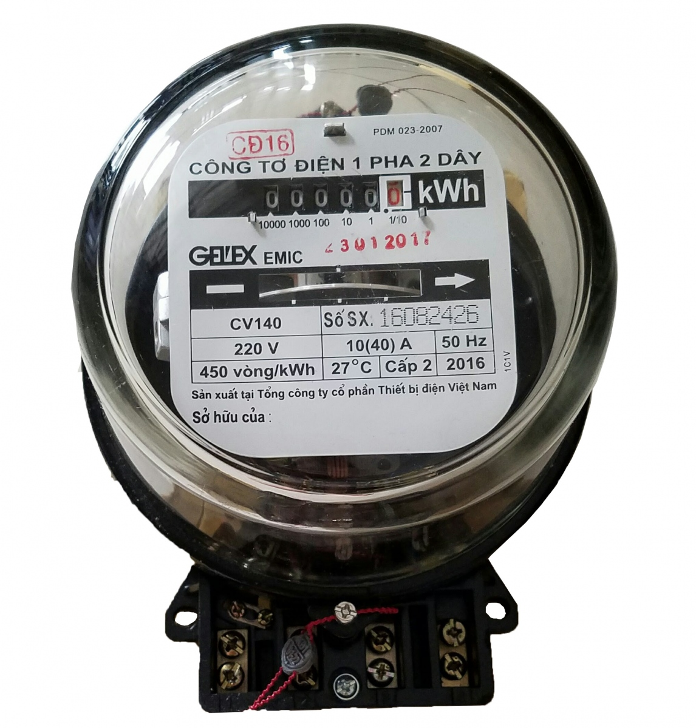
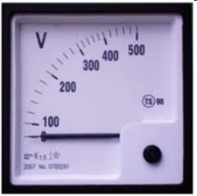
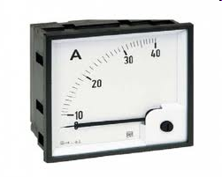
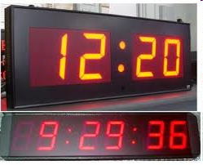
TIẾT 14 – BÀI 13: ĐIỆN NĂNG – CÔNG CỦA DÒNG ĐIỆN
I. ĐIỆN NĂNG
II. CÔNG CỦA DÒNG ĐIỆN
1. Công của dòng điện
2. Công thức tính công của dòng điện
A = U.I.t
Lượng điện năng sử dụng được đo bằng công tơ điện.
Theo công thức A = UIt, để đo công của dòng điện phải dùng các dụng cụ đo nào?
Trong thực tế, người ta dùng dụng cụ nào để đo lượng điện năng sử dụng?

Slide 20
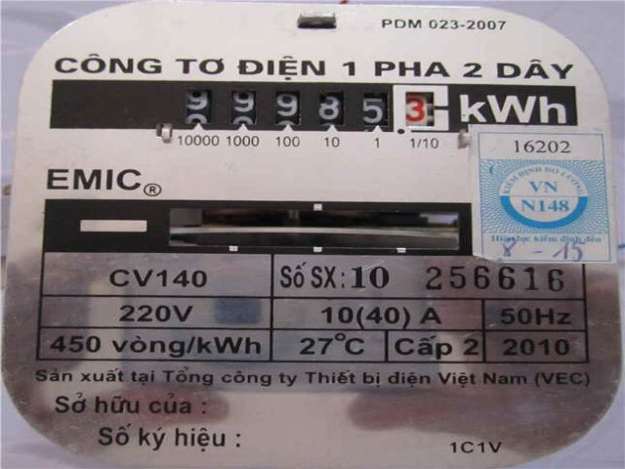
TIẾT 14 – BÀI 13: ĐIỆN NĂNG – CÔNG CỦA DÒNG ĐIỆN
I. ĐIỆN NĂNG
II. CÔNG CỦA DÒNG ĐIỆN
3. Đo ông của dòng điện
số đếm của công tơ điện
Mỗi số đếm của công tơ ứng với
điện năng sử dụng là 1kW.h

Slide 21
TIẾT 14 – BÀI 13: ĐIỆN NĂNG – CÔNG CỦA DÒNG ĐIỆN
I. ĐIỆN NĂNG
II. CÔNG CỦA DÒNG ĐIỆN
3. Công của dòng điện
C6. Bảng 2 ghi lại số đếm của công tơ khi sử dụng một số dụng cụ điện. Từ bảng này hãy cho biết mỗi số đếm của công tơ (số chỉ của công tơ tăng thêm 1 đơn vị ) ứng với lượng điện năng đã sử dụng là bao nhiêu?
Bảng 2
Lần sử dụng | Dụng cụ điện | Công suất sử dụng | Thời gian sử dụng | Số đếm của công tơ
1 | Bóng đèn | 100W = 0,1 kW | 3 giờ | 0,3
2 | Nồi cơm điện | 500W = 0,5 kW | 1 giờ | 0,5
3 | Bàn là | 1000W = 1,0 kW | 0,5 giờ | 0,5
Mỗi số đếm của công tơ ứng với lượng điện năng đã sử dụng là 1kWh

Slide 22
TIẾT 14 – BÀI 13: ĐIỆN NĂNG – CÔNG CỦA DÒNG ĐIỆN
I. ĐIỆN NĂNG
II. CÔNG CỦA DÒNG ĐIỆN
1. Công của dòng điện
2. Công thức tính công của dòng điện
3. Đo công của dòng điện
- Lượng điện năng sử dụng được đo bằng công tơ điện.
- Mỗi số đếm của công tơ ứng với lượng điện năng đã sử dụng là 1kWh

Slide 23
TIẾT 14 – BÀI 13: ĐIỆN NĂNG – CÔNG CỦA DÒNG ĐIỆN
I. ĐIỆN NĂNG
II. CÔNG CỦA DÒNG ĐIỆN
III. VẬN DỤNG
C7.
Một bóng điện có ghi 220V – 75W được thắp sáng liên tục với hiệu điện thế 220V trong 4 giờ. Tính lượng điện năng mà bóng đèn này sử dụng và số đếm của công tơ khi đó?
Giải
* Vì U = U_{đm} = 220V nên P = P_{đm} = 75W
* Điện năng tiêu thụ của đèn là:
A = P t = 0,075.4 = 0,3 (kWh)
Vậy lượng điện năng mà đèn sử dụng là 0,3kWh,
tương ứng với số đếm của công tơ là 0,3 số
Đáp số: 0,3kWh; 0,3 số
Tóm tắt
U_{đm} = 220V
P_{đm} = 75W
t = 4h
A =?
Số đếm N?

Slide 24
TIẾT 14 – BÀI 13: ĐIỆN NĂNG – CÔNG CỦA DÒNG ĐIỆN
Hàng tháng mỗi gia đình sử dụng điện đều phải trả tiền cho số đếm của công tơ điện. Vậy để phải trả ít tiền thì số đếm công tơ phải nhỏ nghĩa là cần phải tiết kiệm. Hãy nêu các biện pháp để tiết kiệm điện năng ở gia đình em?

Slide 25
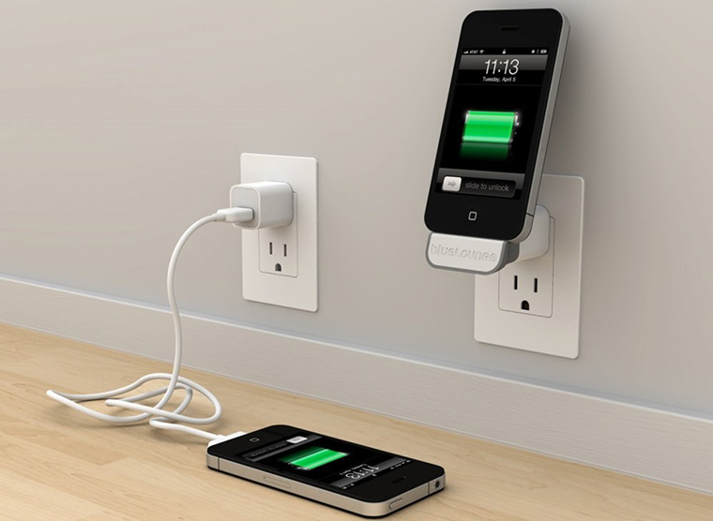
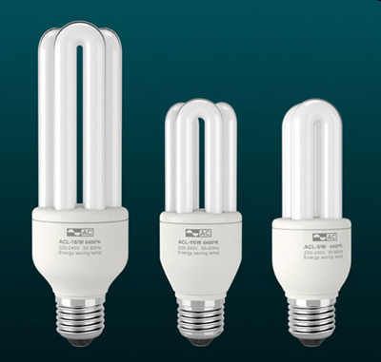
TIẾT 14 – BÀI 13: ĐIỆN NĂNG – CÔNG CỦA DÒNG ĐIỆN
Nên sử dụng bóng compact thay cho bóng đèn sợi đốt
Không nên cắm bộ sạc liên tục

Slide 26
Các em học thuộc phần ghi nhớ, hoàn chỉnh câu C1 đến C8 vào vở bài tập.
Làm bài tập 13.1 đến 13.6/ 20 (SBT)
Ôn lại công thức tính công suất điện và công của dòng điện để tiết sau làm bài tập.
Đọc và tìm công thức liên quan trong bài 1 (SGK/40).
Đọc phần có thể em chưa biết.

Slide 27
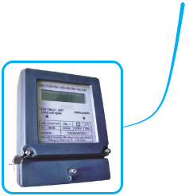
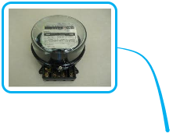
A=P. t
A= U.I.t

